Slide 1
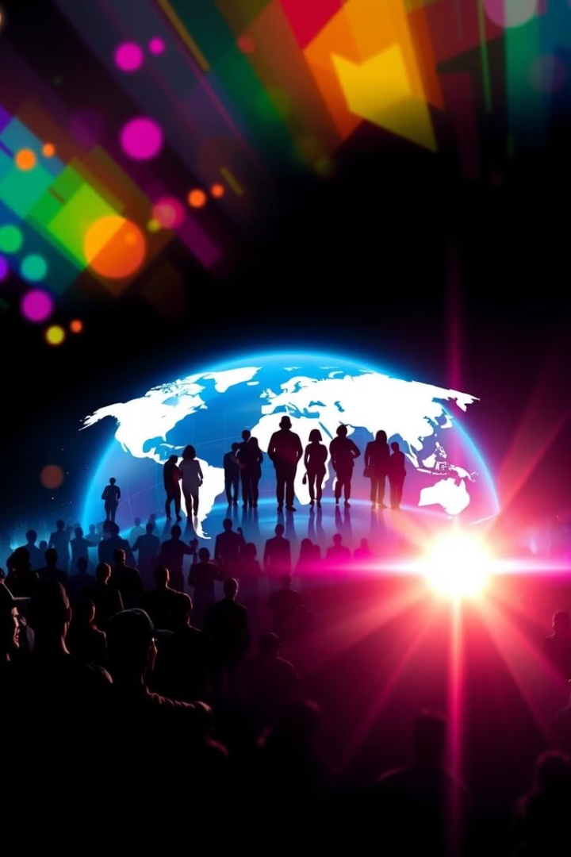
هوش مصنوعی در صنعت گردشگری
با پیشرفت روزافزون هوش مصنوعی، شاهد حضور پررنگ این فناوری در صنایع مختلف از جمله گردشگری هستیم. هوش مصنوعی با ارائه راه حل‌های نوآورانه، در حال دگرگون کردن صنعت گردشگری و ارائه تجربیات بهینه‌تر برای مسافران است. در این ارائه، به بررسی کاربردها، مزایا و چالش‌های استفاده از هوش مصنوعی در صنعت گردشگری خواهیم پرداخت.
حدیث قائدشرفی . سوزان خالقی
استاد:دکتر عصایی

Slide 2
کاربردهای هوش مصنوعی در صنعت گردشگری
پیش‌بینی تقاضا
شخصی‌سازی تجربه مسافر
بهینه‌سازی تجربه مشتری
هوش مصنوعی می‌تواند با تحلیل داده‌های گذشته و حاضر، تقاضا برای مقاصد گردشگری را به طور دقیق پیش‌بینی کند. این اطلاعات به آژانس‌های مسافرتی، هتل‌ها و سایر ارائه دهندگان خدمات گردشگری در برنامه‌ریزی و بهینه‌سازی ظرفیت‌های خود کمک می‌کند.
با استفاده از هوش مصنوعی، می‌توان تجربیات سفارشی و منحصر به فردی برای هر مسافر ایجاد کرد. این فناوری به درک عمیق‌تر از علایق، ترجیحات و نیازهای مسافران کمک می‌کند.
هوش مصنوعی می‌تواند با ارائه خدمات خودکار و پاسخگویی سریع‌تر به سوالات مسافران، تجربه مشتری را به طور قابل توجهی بهبود بخشد.

Slide 3




پیش‌بینی میزان تقاضا و بهینه‌سازی ظرفیت
داده‌های تاریخی
1
تجزیه و تحلیل داده‌های سفرهای گذشته مانند تاریخ، مقصد، نوع سفر، بودجه، ترجیحات مسافر و ...
داده‌های فعلی
2
استفاده از داده‌های زمان حال، مانند جستجوهای آنلاین، رزروها، فعالیت‌ها و ...
الگوریتم‌های پیش‌بینی
3
استفاده از الگوریتم‌های هوش مصنوعی برای پیش‌بینی دقیق میزان تقاضا و شناسایی الگوها
بهینه‌سازی ظرفیت
4
بهینه‌سازی ظرفیت‌های هتل‌ها، پروازها، تورها و سایر خدمات گردشگری برای پاسخگویی به تقاضا و جلوگیری از کمبود یا مازاد ظرفیت.

Slide 4

شخصی سازی تجربه مسافر
سفارش تورها
انتخاب هتل
هوش مصنوعی می‌تواند تورها و برنامه‌های سفری را با توجه به علایق و ترجیحات هر مسافر طراحی و سفارشی‌سازی کند.
هوش مصنوعی با تحلیل داده‌های هتل‌ها مانند موقعیت مکانی، امکانات، امتیاز و ... می‌تواند به مسافران در انتخاب بهترین هتل با توجه به نیازهایشان کمک کند.
توصیه‌های سفر
خدمات زبان
با استفاده از هوش مصنوعی، می‌توان به مسافران پیشنهادات و توصیه‌های شخصی‌سازی شده در مورد جاذبه‌های گردشگری، رستوران‌ها و فعالیت‌ها ارائه داد.
هوش مصنوعی می‌تواند به مسافران در ترجمه زبان‌ها و برقراری ارتباط با مردم محلی کمک کند.

Slide 5
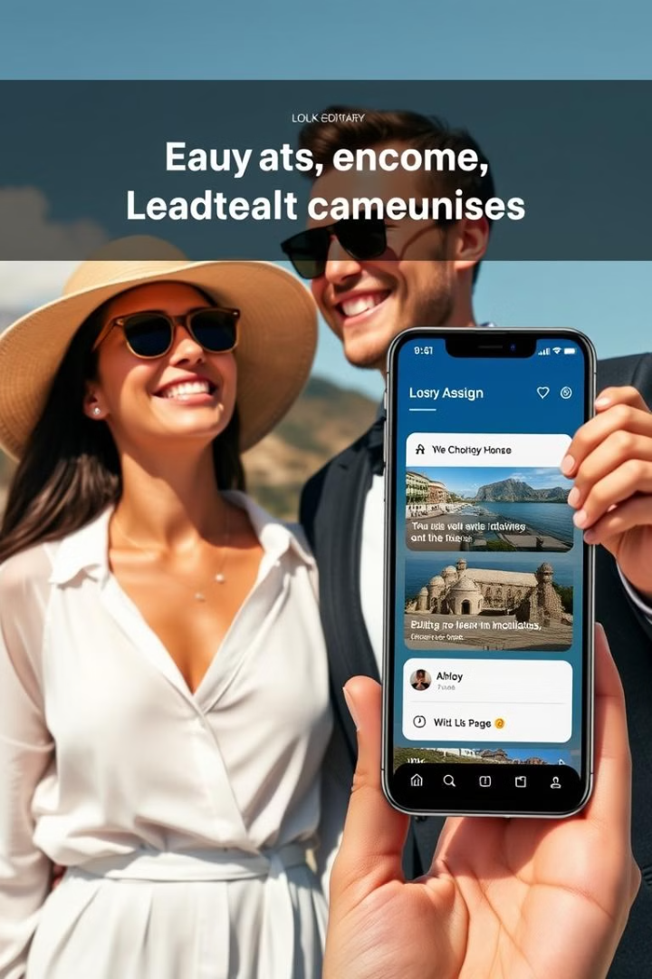




بهینه‌سازی تجربه مشتری با هوش مصنوعی
خدمات خودکار
چت بات‌ها
هوش مصنوعی می‌تواند به مسافران در رزرو هتل، پرواز، تور و ... به طور خودکار کمک کند.
چت بات‌های هوش مصنوعی می‌توانند به سوالات مسافران در مورد سفرشان به طور 24 ساعته پاسخ دهند.
پاسخگویی سریعتر
نظرسنجی و تحلیل
هوش مصنوعی می‌تواند به ارائه دهندگان خدمات گردشگری در پاسخگویی سریع‌تر به سوالات و درخواست‌های مسافران کمک کند.
هوش مصنوعی می‌تواند به جمع‌آوری و تحلیل نظرات و بازخورد مسافران کمک کند.

Slide 6
چت بات‌ها و خدمات مشتری
پاسخگویی 24 ساعته
1
چت بات‌های هوش مصنوعی می‌توانند به طور 24 ساعته به سوالات مسافران پاسخ دهند.
پشتیبانی چندزبانه
2
چت بات‌ها می‌توانند به چند زبان مختلف پاسخ دهند و به مسافران از ملیت‌های مختلف خدمات ارائه دهند.
پاسخگویی سریع و کارآمد
3
چت بات‌ها می‌توانند به سوالات مسافران به طور سریع و کارآمد پاسخ دهند.
ارائه اطلاعات به روز
4
چت بات‌ها می‌توانند به طور مداوم اطلاعات خود را به روز کنند و به مسافران جدیدترین اطلاعات را ارائه دهند.

Slide 7
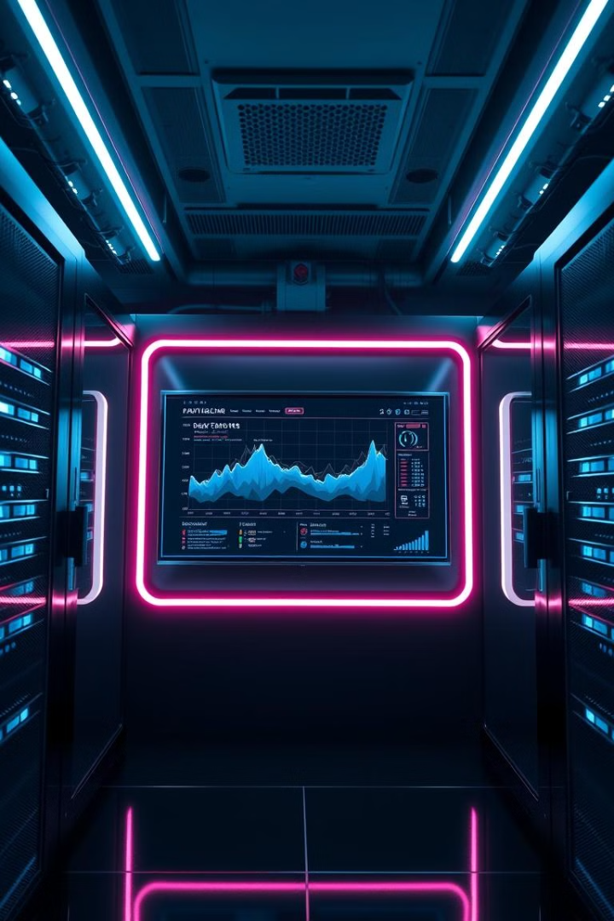
تحلیل داده‌های بزرگ و بهینه‌سازی قیمت گذاری در صنعت گردشگری
1
2
پیش‌بینی تقاضا
شناسایی الگوها
با تحلیل داده‌های حجیم، هوش مصنوعی می‌تواند تقاضا برای مقاصد گردشگری را پیش‌بینی کند.
هوش مصنوعی می‌تواند الگوهای تقاضا را شناسایی و به ارائه دهندگان خدمات گردشگری در اتخاذ تصمیمات بهینه کمک کند.
3
4
بهینه‌سازی قیمت گذاری
افزایش درآمد
هوش مصنوعی می‌تواند به ارائه دهندگان خدمات گردشگری در تعیین قیمت‌های رقابتی و بهینه برای خدمات خود کمک کند.
با استفاده از هوش مصنوعی، ارائه دهندگان خدمات گردشگری می‌توانند درآمد خود را به طور قابل توجهی افزایش دهند.

Slide 8





مدیریت سفر و ایمنی و امنیت
مسیریابی هوشمند
هوش مصنوعی می‌تواند مسیرهای بهینه و ایمن‌تر را برای مسافران پیشنهاد دهد.
شناسایی خطر
هوش مصنوعی می‌تواند با استفاده از داده‌های مختلف، مانند ترافیک، وضعیت آب و هوا و ...، خطرات احتمالی را شناسایی کند.
پایش و نظارت
هوش مصنوعی می‌تواند به پایش و نظارت بر ایمنی و امنیت در مکان‌های گردشگری کمک کند.
کمک در زمان بحران
هوش مصنوعی می‌تواند به مسافران در زمان بحران، مانند زلزله، سیل و ...، کمک کند.

Slide 9
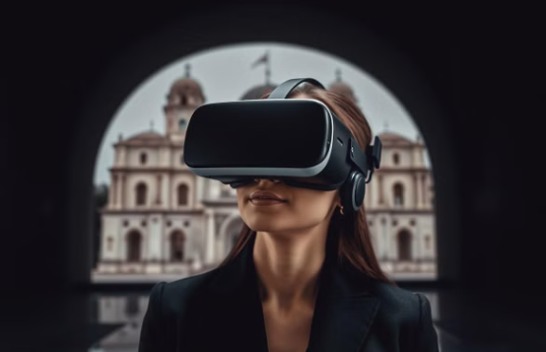
واقعیت مجازی و افزوده و مدیریت منابع و محیط زیست
واقعیت مجازی با شبیه‌سازی مکان‌ها و تجربیات به کاربران این امکان را می‌دهد که به‌صورت مجازی به نقاط مختلف جهان سفر کنند. هوش مصنوعی در اینجا به بهبود تجربه و سفارشی‌سازی تورها کمک می‌کند.
کاربردها:
تورهای مجازی هوشمند: با ترکیب هوش مصنوعی و، کاربران می‌توانند به‌طور مجازی از موزه‌ها، بناهای تاریخی و مناظر طبیعی دیدن کنند. می‌تواند راهنماهای هوشمند برای توضیح مکان‌ها ایجاد کند.
تجربه قبل از سفر: مسافران می‌توانند قبل از تصمیم‌گیری برای رزرو سفر، از طریق تورهای مجازی مکان‌های موردنظر خود را بررسی کنند.
شبیه‌سازی شخصی‌سازی‌شده: هوش مصنوعی می‌تواند بر اساس علایق کاربر، محتوا و مکان‌های مجازی مناسب را برای وی انتخاب و نمایش دهد.
آموزش کارکنان صنعت گردشگری: از برای آموزش کارکنان در هتل‌ها، آژانس‌های مسافرتی و خطوط هوایی استفاده می‌شود و به تحلیل عملکرد کارکنان کمک می‌کند.

Slide 10
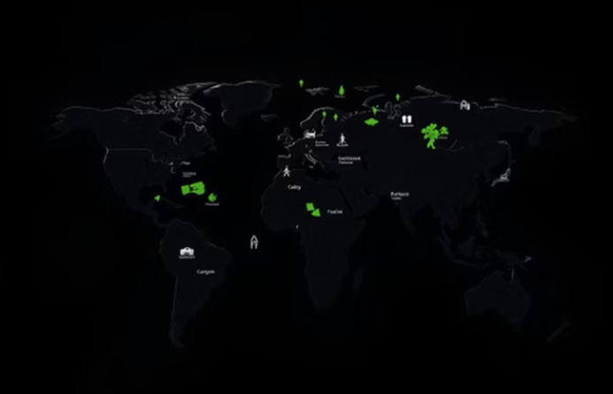
واقعیت افزوده با افزودن اطلاعات مجازی به دنیای واقعی، تجربه کاربر را بهبود می‌بخشد. هوش مصنوعی می‌تواند داده‌ها را تحلیل کرده و محتوا را به‌صورت هوشمند و متناسب با نیاز کاربر نمایش دهد.
کاربردها:
راهنمای هوشمند مکان‌ها: با استفاده از AR و AI، گردشگران می‌توانند از گوشی‌های هوشمند خود برای مشاهده اطلاعات زنده درباره مکان‌های دیدنی استفاده کنند. برای مثال، هنگام بازدید از یک اثر تاریخی، توضیحات هوشمند روی صفحه گوشی نمایش داده می‌شود.
ترجمه زنده و راهنمای چندزبانه: ترکیب AI و AR می‌تواند تابلوها و نوشته‌ها را به زبان کاربر ترجمه کند و تجربه سفر را آسان‌تر کند.
مسیرهای هوشمند و راهیابی: هوش مصنوعی در تحلیل مسیرها و ارائه پیشنهادات بهینه نقش دارد. AR با نمایش مسیرها به‌طور مستقیم روی صفحه نمایش گوشی، راهیابی را ساده می‌کند.
افزایش جذابیت مکان‌های گردشگری: با استفاده از واقعیت افزوده، می‌توان مکان‌های تاریخی یا طبیعی را بازسازی کرد و تجربیات جذاب‌تری برای بازدیدکنندگان ایجاد کرد.

Slide 11
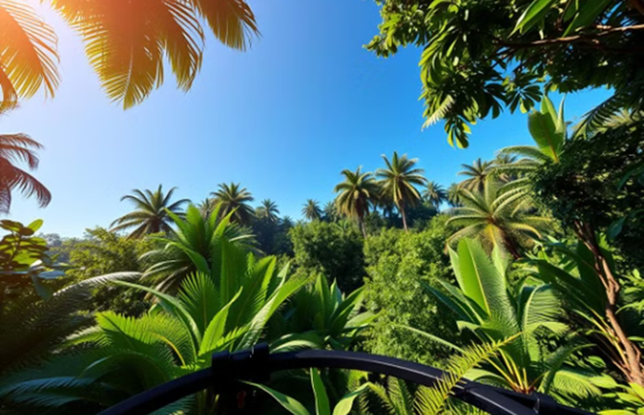
کاربردهای مدل‌های هوش مصنوعی در مدیریت منابع و محیط‌زیست در گردشگری:
پایش و تحلیل اثرات زیست‌محیطی:
استفاده از سیستم‌های پایش هوشمند مانند حسگرهای برای جمع‌آوری داده‌های محیطی (مانند کیفیت هوا، سطح آب و تراکم گردشگران).
تحلیل این داده‌ها برای شناسایی فشار گردشگری بر محیط‌زیست و اتخاذ تصمیمات بهینه برای مدیریت منابع.
بهینه‌سازی مصرف انرژی و آب:
استفاده از هوش مصنوعی برای مدیریت هوشمند انرژی در هتل‌ها و اقامتگاه‌های گردشگری (مانند سیستم‌های تهویه و روشنایی هوشمند).
پیش‌بینی الگوی مصرف آب و ارائه راهکارهای کاهش مصرف در مناطق گردشگری.
مدیریت حمل‌ونقل پایدار:
مدل‌های هوش مصنوعی می‌توانند مسیرهای بهینه برای حمل‌ونقل گردشگران پیشنهاد دهند تا مصرف سوخت و تولید آلاینده‌ها کاهش یابد.
تشویق استفاده از وسایل نقلیه سبز (مانند خودروهای برقی) با کمک سیستم‌های هوشمند رزرو و برنامه‌ریزی سفر.
پیش‌بینی و کنترل ترافیک گردشگری:
تحلیل کلان‌داده‌ها برای پیش‌بینی ازدحام در مناطق گردشگری و ارائه راهکارهایی مانند زمان‌بندی بازدید یا هدایت گردشگران به مناطق کمتر شناخته‌شده.
مدیریت پسماند و آلودگی:
استفاده از مدل‌های یادگیری ماشینی برای بهینه‌سازی جمع‌آوری و بازیافت زباله در مناطق گردشگری.
تحلیل داده‌ها برای کاهش آلودگی و ارائه راهکارهایی جهت پاک‌سازی محیط‌زیست.
آگاهی‌بخشی و آموزش گردشگران:
توسعه اپلیکیشن‌های هوشمند که به گردشگران اطلاعات لازم برای رفتارهای مسئولانه و پایدار ارائه می‌دهند.
تشویق گردشگران به کاهش ردپای کربنی از طریق پیشنهادات هوشمند.

Slide 12

چالش‌ها و موانع استفاده از هوش مصنوعی در این صنعت
امنیت داده‌ها
هزینه
حفاظت از داده‌های شخصی مسافران، یکی از مهم‌ترین چالش‌های استفاده از هوش مصنوعی در صنعت گردشگری است.
هزینه‌های توسعه و پیاده سازی سیستم‌های هوش مصنوعی، می‌تواند برای برخی از ارائه دهندگان خدمات گردشگری بالا باشد.
نیروی کار
مقاومت در برابر تغییر
نیروی کار متخصص در هوش مصنوعی، در حال حاضر در برخی از کشورها نادر است.
برخی از افراد ممکن است در برابر استفاده از هوش مصنوعی در صنعت گردشگری مقاومت کنند.

